Slide 1
Контроллеры SDN и протокол OpenFlow
Николаев Владислав
Даниил Орёл

Slide 2
Архитектура SDN
уровень приложений
уровень управления
уровень данных

Slide 3
Чем SDN отличается от традиционных сетей?
Традиционная сеть - полностью распределенная сетевая структура
В сети SDN сетевая конвергенция зависит от контроллера SDN

Slide 4
«СЕРДЦЕ» SDN. Контроллер
Контроллер может быть как отдельным узлом, так и распределённым набором узлов
Контроллер может сообщить всем другим коммутаторам наилучший маршрут трафика

Slide 5
«СЕРДЦЕ» SDN. Контроллер
Может работать как межсетевой экран, запрещающий передачу между парой узлов
Возможность точной настройки ПО

Slide 6
Задачи SDN контроллера
опрашивает коммутаторы сети, чтобы определить их состояние
строит соответствующее дерево Spanning Tree

Slide 7
Runos
30 млн потоков в секунду
Время на установку нового соединения — 45 мкс
поддержка 1 тыс. коммутаторов
управление из графического интерфейса

Slide 8
Cisco
Контроллер APIC-EM реализует функциональность управления сетевыми элементами, оставляя все остальные задачи внешним системам управления

Slide 9
Huawei
технология Protocol Oblivious Forwarding
возможность использовать как OpenFlow, так и традиционные механизмы маршрутизации

Slide 10
Протокол OpenFlow
управление сетевыми коммутаторами и маршрутизаторами с центрального устройства
Контроллер используется для управления таблицами потоков коммутаторов

Slide 11
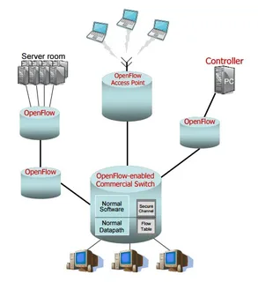
Протокол OpenFlow
Сброс пакета
Форвардинг пакета на один определённый интерфейс
Рассылка (flooding) пакета на набор интерфейсов
Форвардинг пакета на контроллер
Обработка пакета на другой (с более высоким номером) таблице Flow Table.

Slide 12
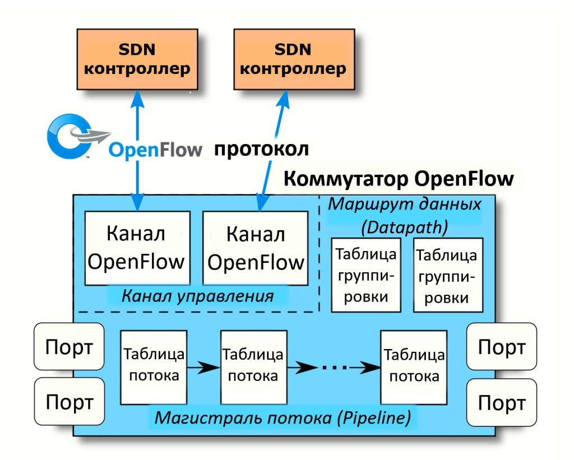
Логический коммутатор OpenFlow
Коммутаторы OpenFlow обрабатывают пакеты рассылки, пердавая их на определённые выходные интерфейсы или группы интерфейсов

Slide 13
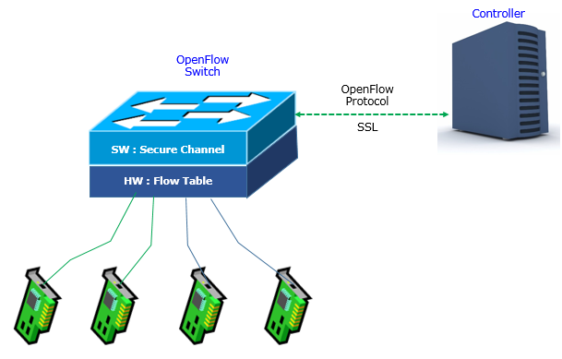
Логический коммутатор OpenFlow
Таблицы Flow Table немного похожи на таблицы передачи пакетов в коммутаторе
Команды OpenFlow для Flow Table также могут включать модификацию пакетов

Slide 14
Спасибо за внимание!

